Slide 1
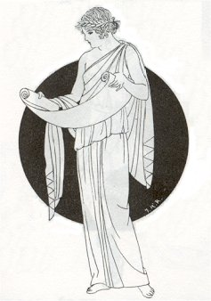
Клиометрия
Клио – муза, покровительница истории
«метрио» – с греческого измеряю

Slide 2
УСТНЫЙ СЧЕТ

Slide 3
(1,35 + 7,02) : 8,37 =
1
(9 – 8,2) × 10 =
8
40 × 2,5 × 0,01 =
1
2 × 0,1 + 1,8 =
2

Slide 4
12
0,7
30
0,06
2
0,19
0,06
12
Н
А
П
О
Л
Е
О
Н
Заполните таблицу и Вы узнаете имя французского полководца, осмеливавшегося привести вражеские войска на русскую землю.
3,9 : 0,13 =
30 П
0,6 : 0,05 =
12 Н
(0,7 + 0,3) : 0,5 =
2 Л
0,7 × 1,25 × 0,8 =
0,7 А
0,1 – 0,2² =
0,06 О
0,3² + 0,1
0,19 Е

Slide 5
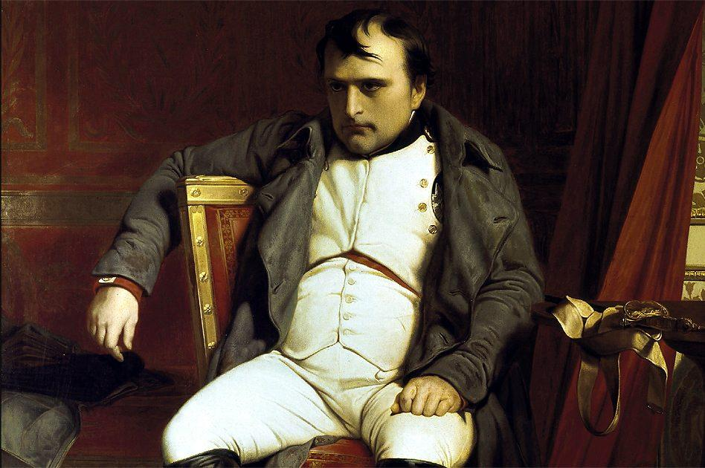
Наполеон Бонапарт (1769–1821)

Slide 6
0,8х-0,7
0,7x+2
1,3х
0,7x+2
2,1х-0,6
0,6х+0,7
1,3х+1,4
К
У
Т
У
З
О
В
1) 1,4х +0,6х-0,7х =
1,3х Т
Упростите выражения и Вы узнаете фамилию великого русского полководца .
2) 1,4х -0,6 + 0,7х =
2,1х - 0,6 З
3) 1,4+0,6х+0,7х =
1,3х + 1,4 В
4) 1,4х -0,6х - 0,7 =
0,8х - 0,7 К
5) 1,4 +0,6х - 0,7 =
0,6х + 0,7 О
6) 1,4 +0,6 + 0,7х =
0,7х + 2 У

Slide 7
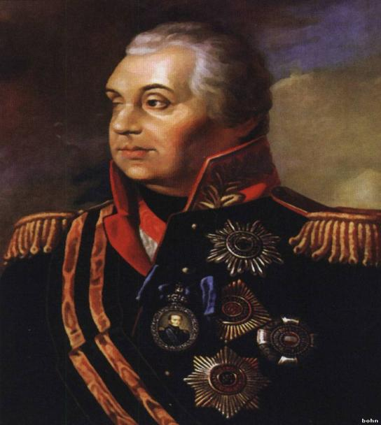
Михаил Илларионович Кутузов (1745—1813), светлейший князь Смоленский.

Slide 8
Нет корней
4
1
4
0
0,13
Любое число
4
Б
О
Р
О
Д
И
Н
О
0,3y = 1,2
4 О
x – 0,6x = 7
Нет корней Б
2,7p +10,07p = 0
0 Д
x- 0,2x =
1 Р
99,5x + x = 13
0,13 И
p – 0,25p = 0
Любое число Н

Slide 9
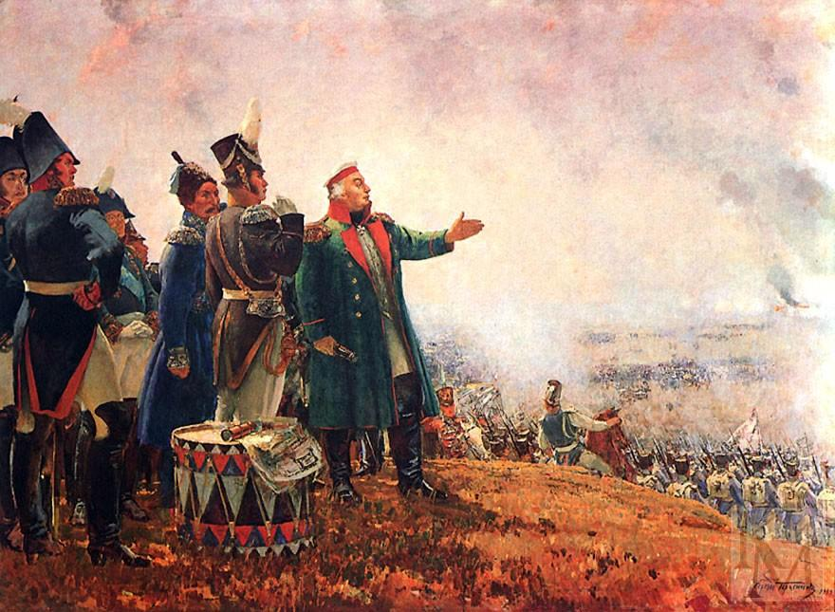
Наполеон: «Из всех моих сражений самое ужасное то, которое я дал под Москвой. Французы в нём показали себя достойными одержать победу, а русские стяжали право быть непобедимыми»

Slide 10
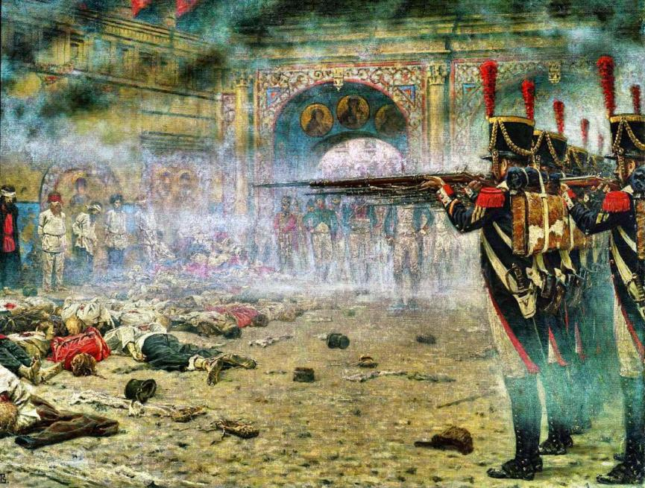
Французы в православном храме

Slide 11
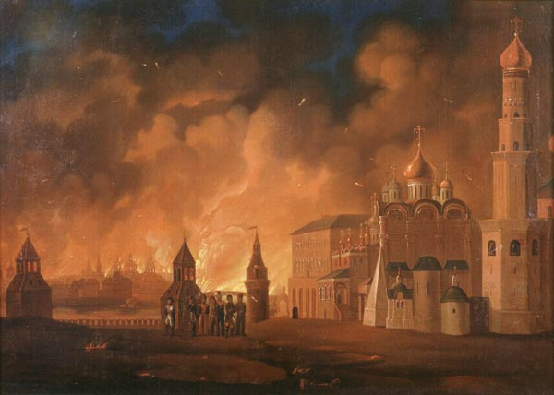

Slide 12
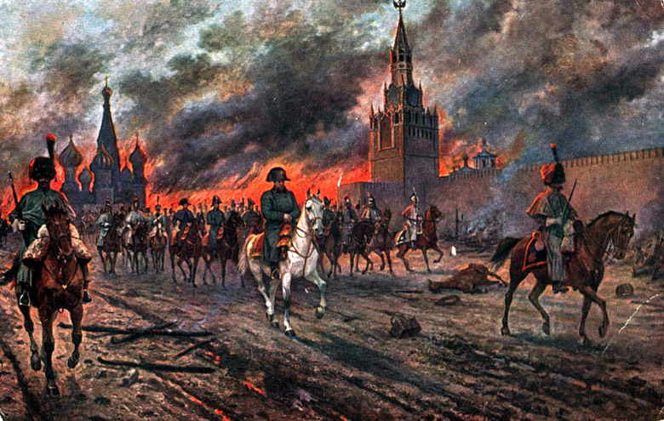
Отступление Наполеона из Москвы

Slide 13
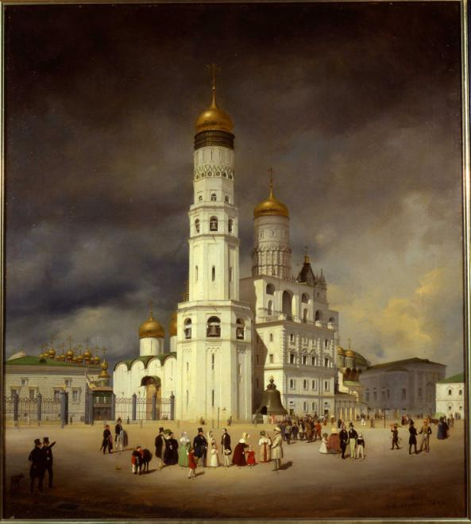
Колокольня Ивана Великого

Slide 14
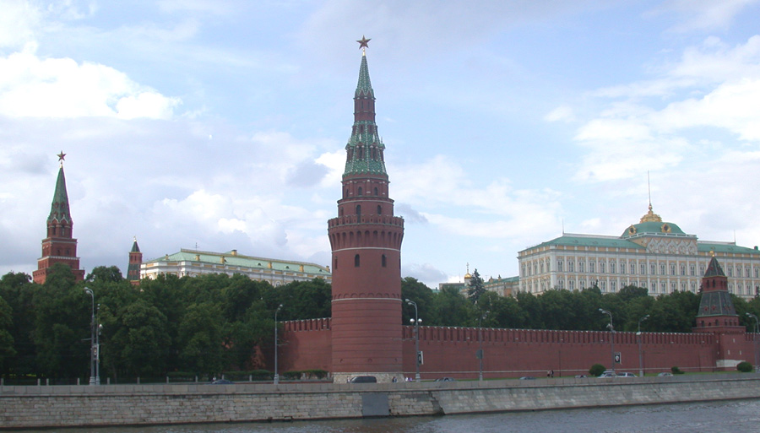
Водовзводная башня

Slide 15
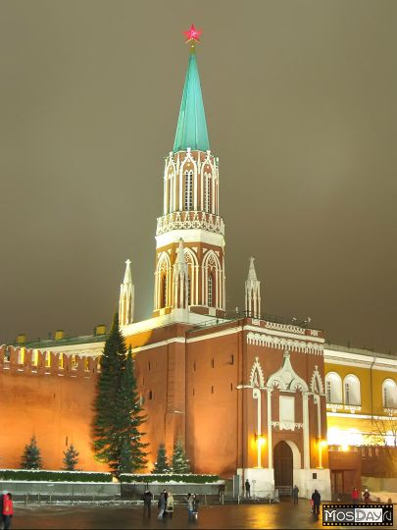
Никольская башня

Slide 16
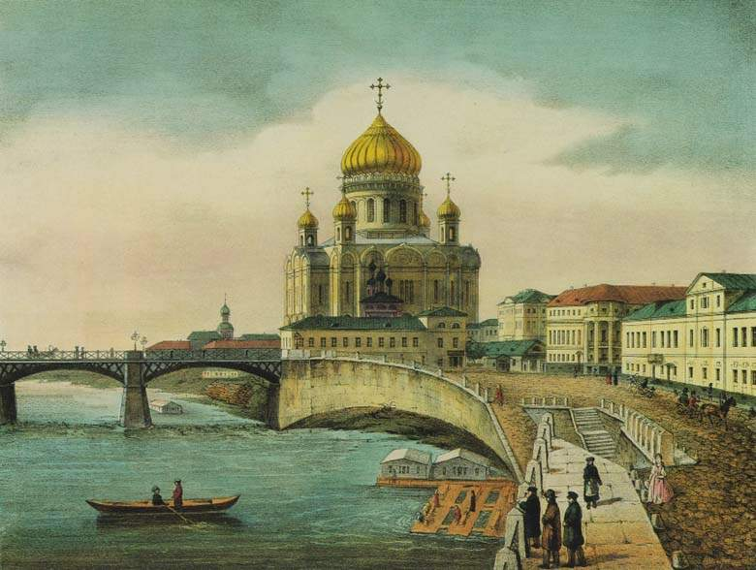
Храм Христа Спасителя XIX век.

Slide 17
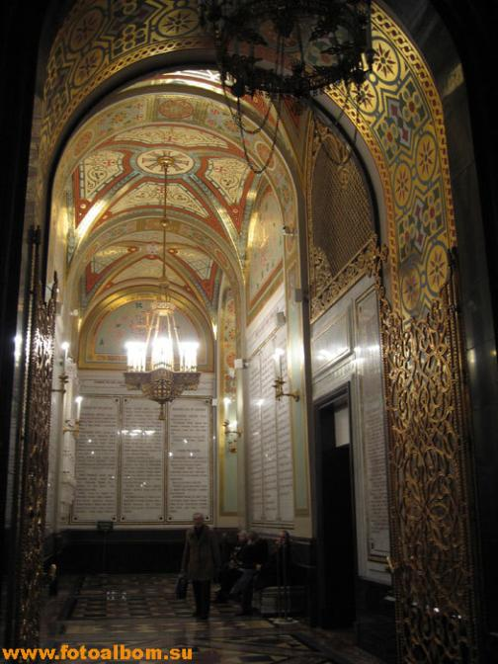
Галерея воинской славы

Slide 18
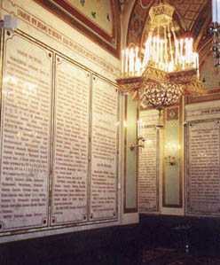

Slide 19
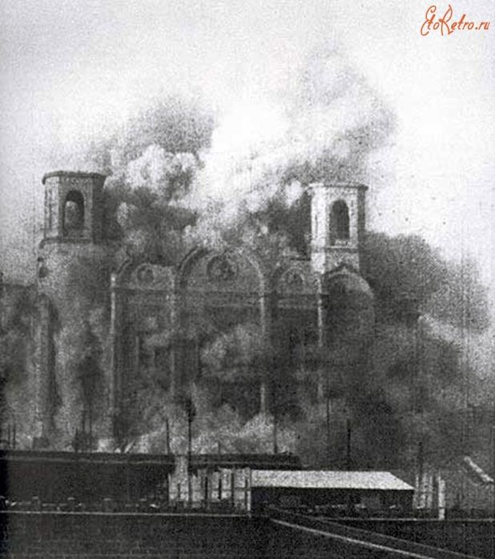
Снос храма 1931 год.

Slide 20
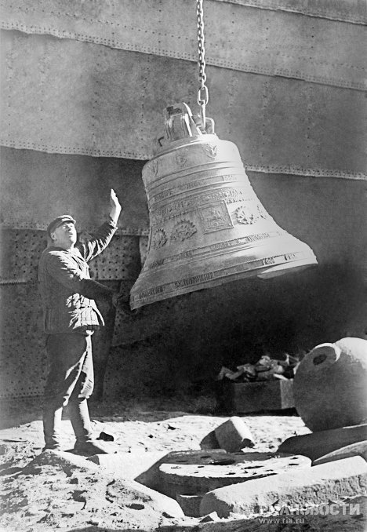
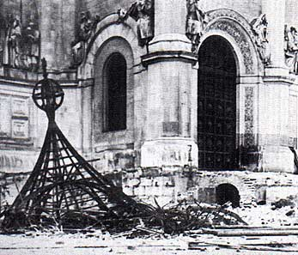

Slide 21
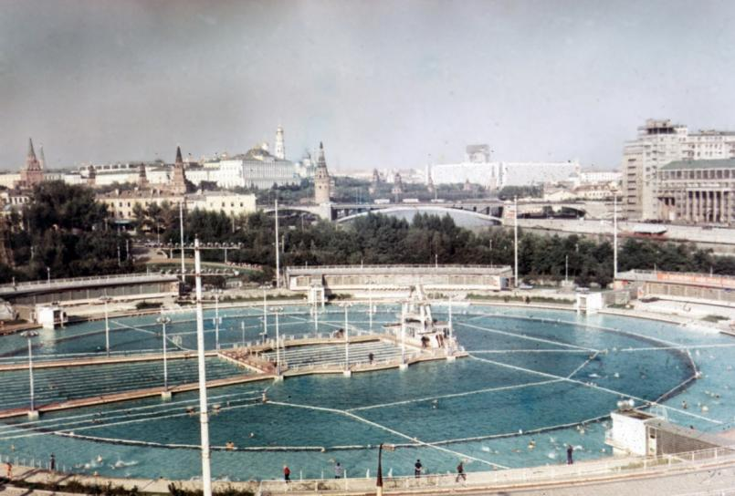
Бассейн "Москва" на месте Храма Христа Спасителя

Slide 22
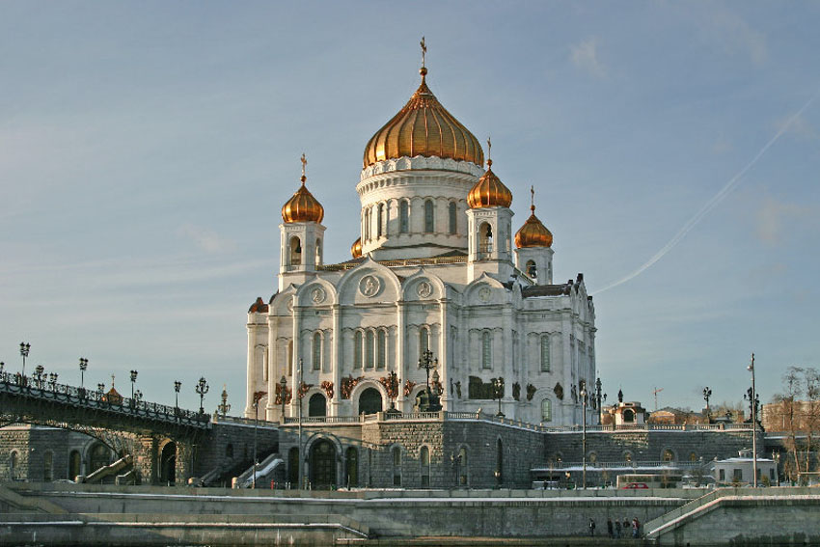
Храм Христа Спасителя XXI век.

Slide 23
Первоначальный Храм Христа Спасителя, конец XIX века:
Высота – 48,5 саженей
Площадь 1500 кв. саженей
Воссозданный Храм Христа Спасителя, конец XX века:
Высота – 105 м
Площадь – 8 000 кв. м
Первоначально храм Христа Спасителя имел следующие размеры:
высота – 48,5 сажень, площадь вместе с крыльцами составляла 1500 кв. саженей. На сколько высота и площадь двух храмов отличаются друг от друга?

Slide 24
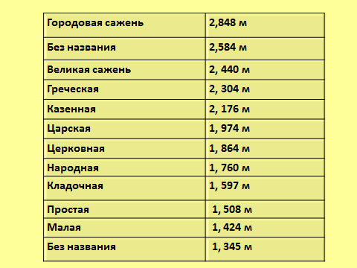

Slide 25
Первоначальный Храм Христа Спасителя, конец XIX века:
Высота – 48,5 саженей
Площадь 1500 кв. саженей
Воссозданный храм Христа Спасителя, конец XX века:
Высота – 105 м
Площадь – 8 000 кв. м
Первоначально храм Христа Спасителя имел следующие размеры:
высота – 48,5 сажень, площадь вместе с крыльцами составляла 1500 кв. саженей. На сколько высота и площадь двух храмов отличаются друг от друга?
103,3 м
6810 м²
1 сажень = 2, 13 м

Slide 26
Герой войны 1812 г., руководил 2-ой русской армией, в Бородинском сражении был смертельно ранен
10
п
о
д
в
и
г
Идеолог, предводитель партизанского движения.
8
С
м
о
л
е
н
с
к
Генерал, участник войны 1812 г. В Бородинском сражении руководил обороной центральной высоты.
9
Э
л
ь
б
а
Город, возле которого объединились армии Багратиона и Кутузова?
Как одним словом можно назвать акт героизма русского народа, требующий предельного напряжения воли и сил для преодоления чрезвычайных бедствий?
2
г
р
е
н
а
д
е
р
После совета в этой деревне было решено сдать Москву французам без боя.
Место ссылки Наполеона после поражения его армии в войне?
Главнокомандующий русской армии до М.И. Кутузова?
Д
а
в
ы
д
о
в
3
к
о
н
н
и
ц
а
1
Б
а
г
р
а
т
и
о
н
6
Ударная основная часть войск
Р
а
е
в
с
к
и
й
4
Элитная часть пехоты в русских войсках
Б
а
р
к
л
а
й
7
ф
и
л
и
5

